Slide 1


《 C语言程序设计》
丁盟
C语言课程组
0

Slide 2

上一讲知识复习
掌握三种基本结构的控制流程。
熟练掌握C语言的语句：基本语句、分支语句
（条件语句）、循环语句。
着重掌握分支、多重循环的执行过程。
能读懂程序，明白该程序功能。
1

Slide 3
本讲教学目标
掌握数组声明的方法。
掌握一维数组、二维数组在内存中的存储。
掌握通过下标方式访问数组中各元素的方法。
2

Slide 4



本章授课内容
一维数组
二维数组
一维字符数组与字符串
3

Slide 5


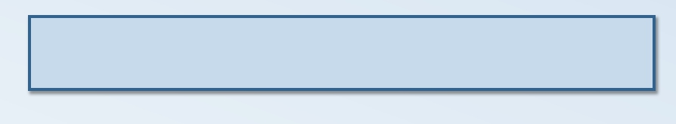
一维数组
保存某班级所有学生的C语言成绩，并将成绩排
序后打印输出
问题：
如何保存全
班成绩？
int a,b,c,d,e,f……
?
4

Slide 6
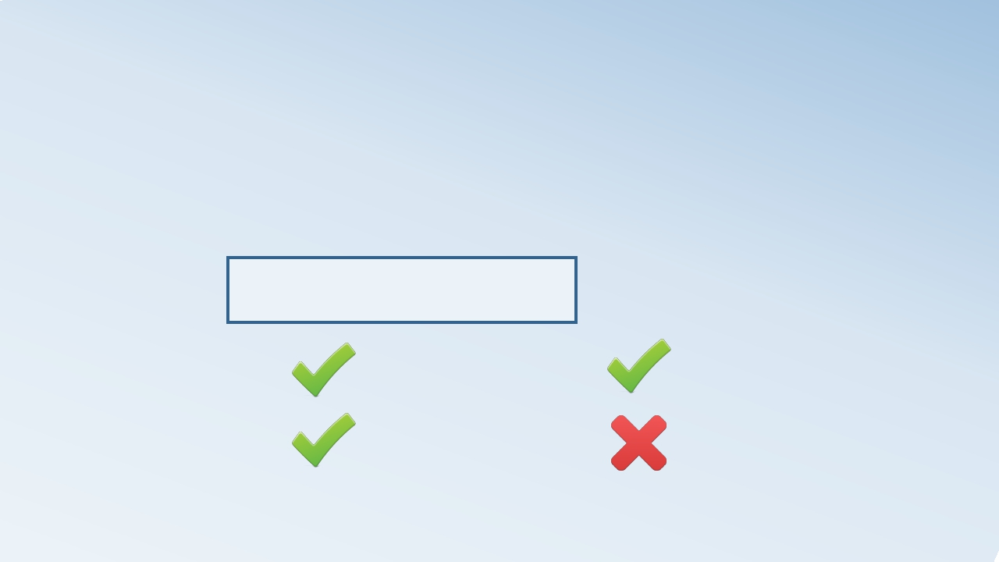



一维数组
数组：类型相同的数据元素的集合。
这个类型可以是基本的数据类型，也可以是“构造类型” 。
这些数据元素只能顺序的存放在内存的某段区域。
格式： 类型 数组名 [数组大小];
int a[10];
char b[8];
float c[20];
int d[4.0];
5

Slide 7



一维数组
定义一个数组就等于同时定义多个变量。这些元素（变量）的
名字：
数组名[下标]; // 下标就是一个整数
例如:
int a[10];
这一行代码声明了一个 10个元素的一维整型数组。
相当于声明了10个变量,变量名分别为
a[0], a[1], a[2], a[3], a[4], a[5], a[6], a[7], a[8], a[9]
注意 : 下标从0 开始, 共10 个变量 , 最大下标为 9
6

Slide 8
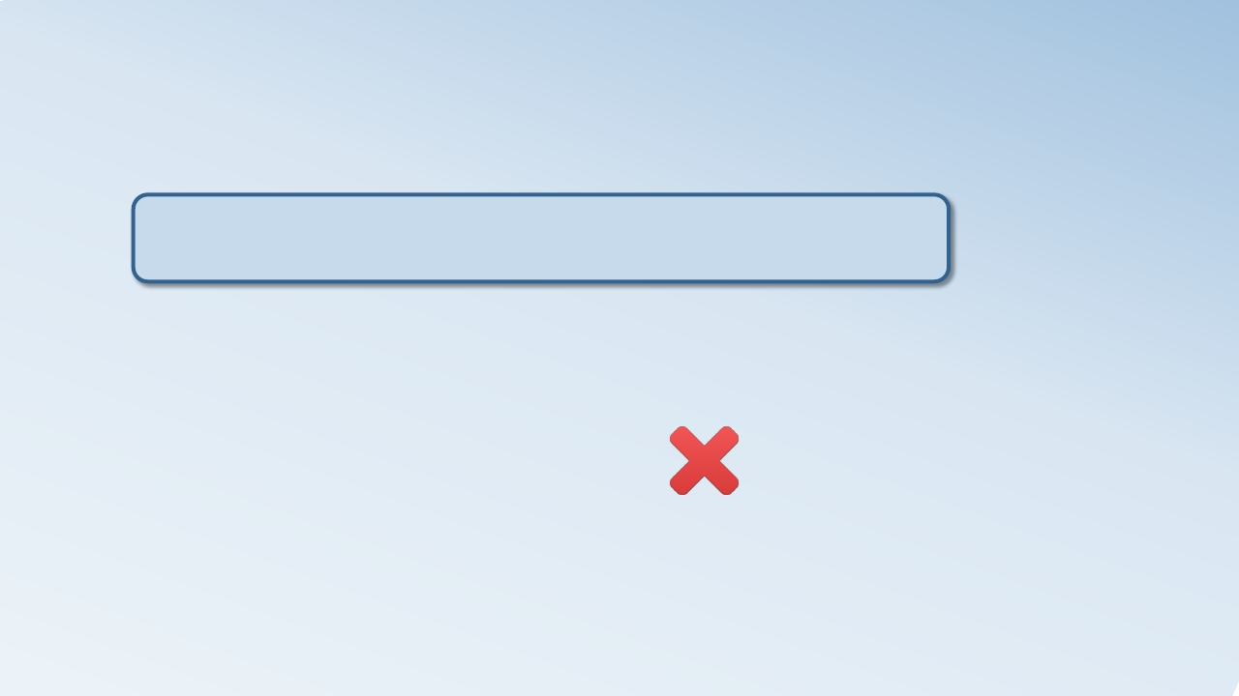
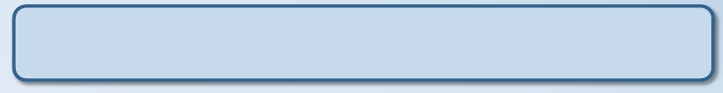

一维数组
初始化方法一：全部初始化
int arr[5] = {11, 12, 13, 14, 15};
注意：
1、初值的个数不能大于数组的长度
int a[3]={1,2,3,4,5};
2、每个初值的类型最好与数组的类型一致
7

Slide 9

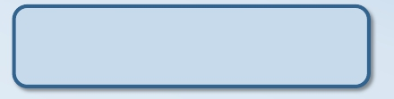
一维数组
初始化方法二：部分元素赋初值
int b[5]={1,2};
b[0]=1 b[1]=2
b[2]～b[4]都为0
注意：
未赋值的均为0
8

Slide 10
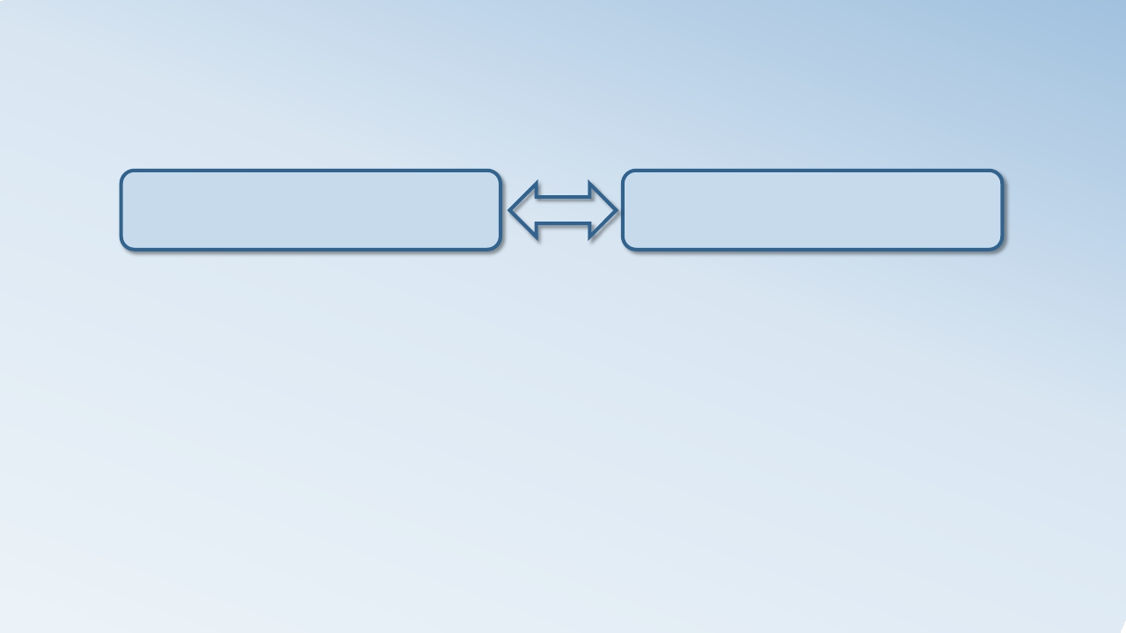
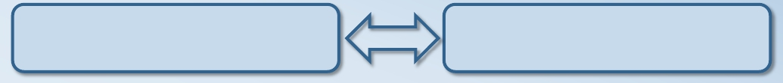
一维数组
初始化方法三：省略长度赋初值
int a[ ]={1,2,3};
int a[3]={1,2,3};
注意：
若被定义数组长度与提供初值的个数不相同，则不能
省略长度定义数组
int a[10]={1,2,3,4};
9

Slide 11
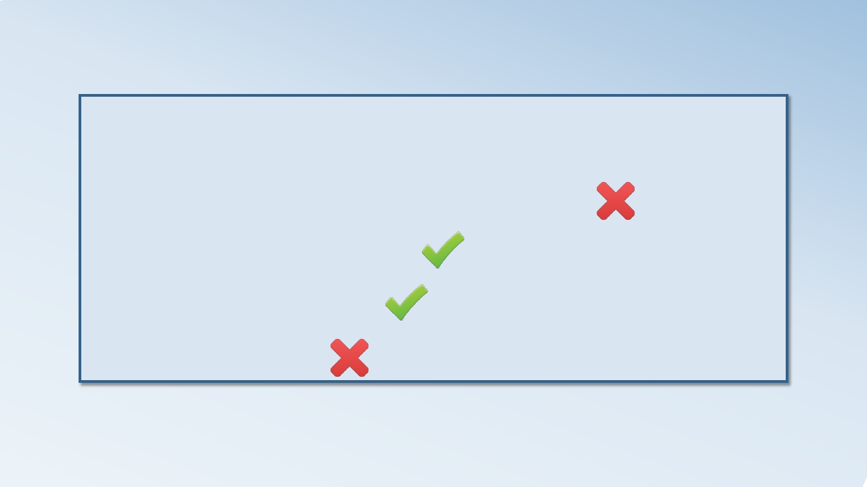
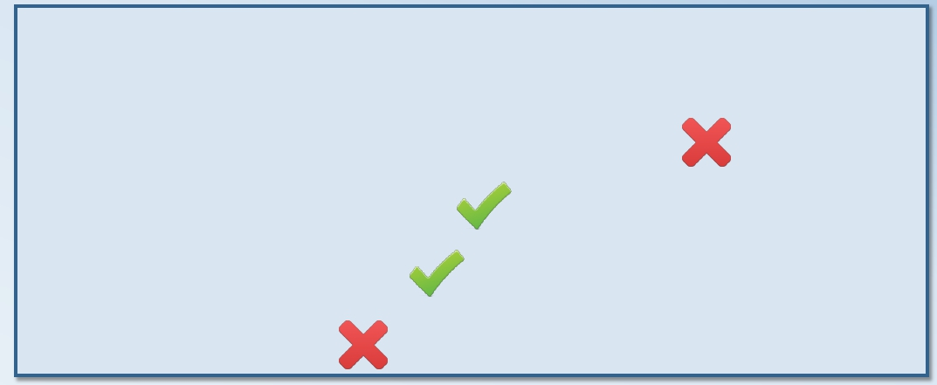
一维数组
练习
int arr[10] = {10,9,8,7,6,5,4,3,2,1,0};
int arr[10] = {9,8,7,5};
int arr[
int arr[
] = {9,8,7};
] = {};
10

Slide 12
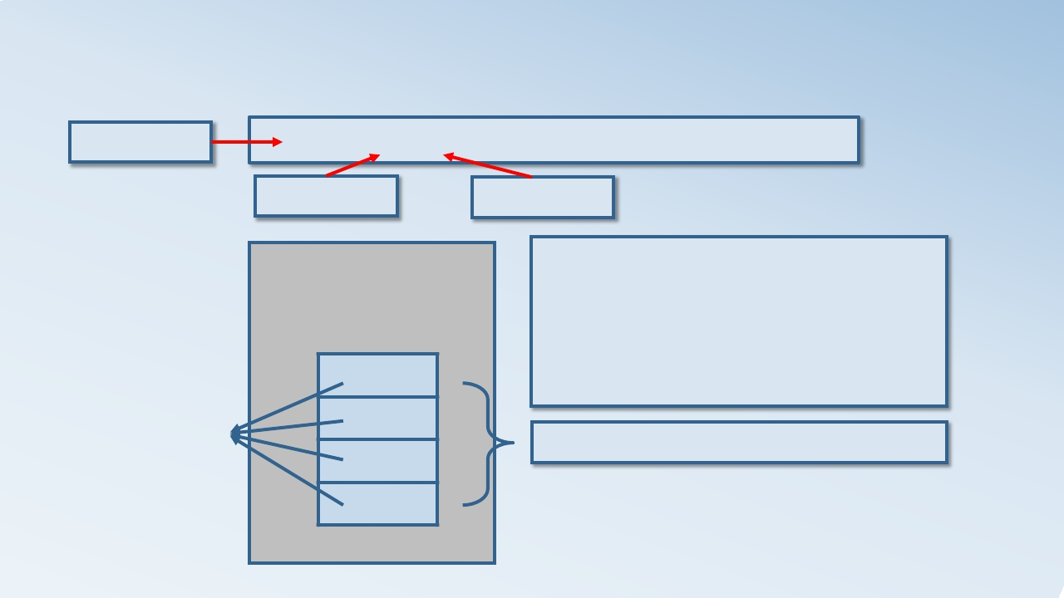
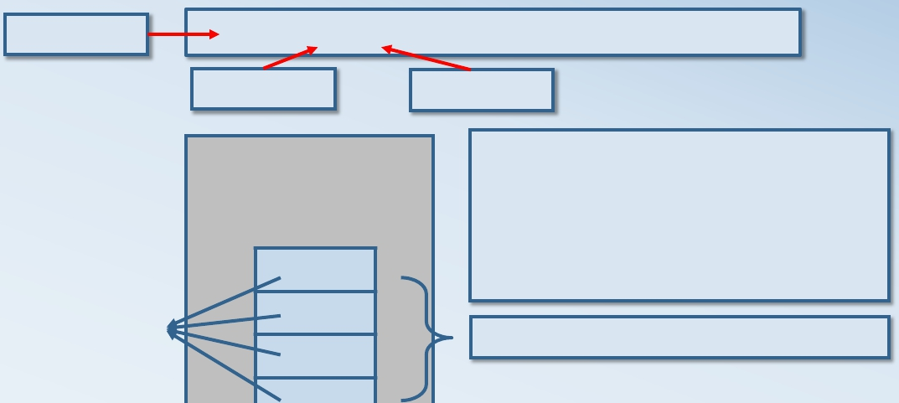
一维数组
数组类型
int arr[4] = {67, 50, 88, 100};
数组名
数组大小
内存
程序中数组的特点：
数组是连续的存储多个元素的
结构
数组中所有元素必须具有相同
的数据类型
下标标明了元素在数组中的位置
arr
67
50
80
100
0
1
2
3
数组元素
11

Slide 13
一维数组
例： 编写程序从键盘上接收10个整数到一个一维数组中，并
完成以下功能：
1.
2.
3.
在屏幕上逐个输出这10个整数
在屏幕上输出最大值、最小值以及平均值
在屏幕上倒序输出10个整数
12

Slide 14
一维数组
注意：
数组中必须存放同类型的对象
数组名的命名规则与普通标识符的命名规则相同
数组中对象可以是数值、字符、指针、结构体等类型
数组中的元素还可以是另外一个数组
数组中的元素地址在内存中是连续的
13

Slide 15


本章授课内容
一维数组
二维数组
一维字符数组与字符串
14

Slide 16
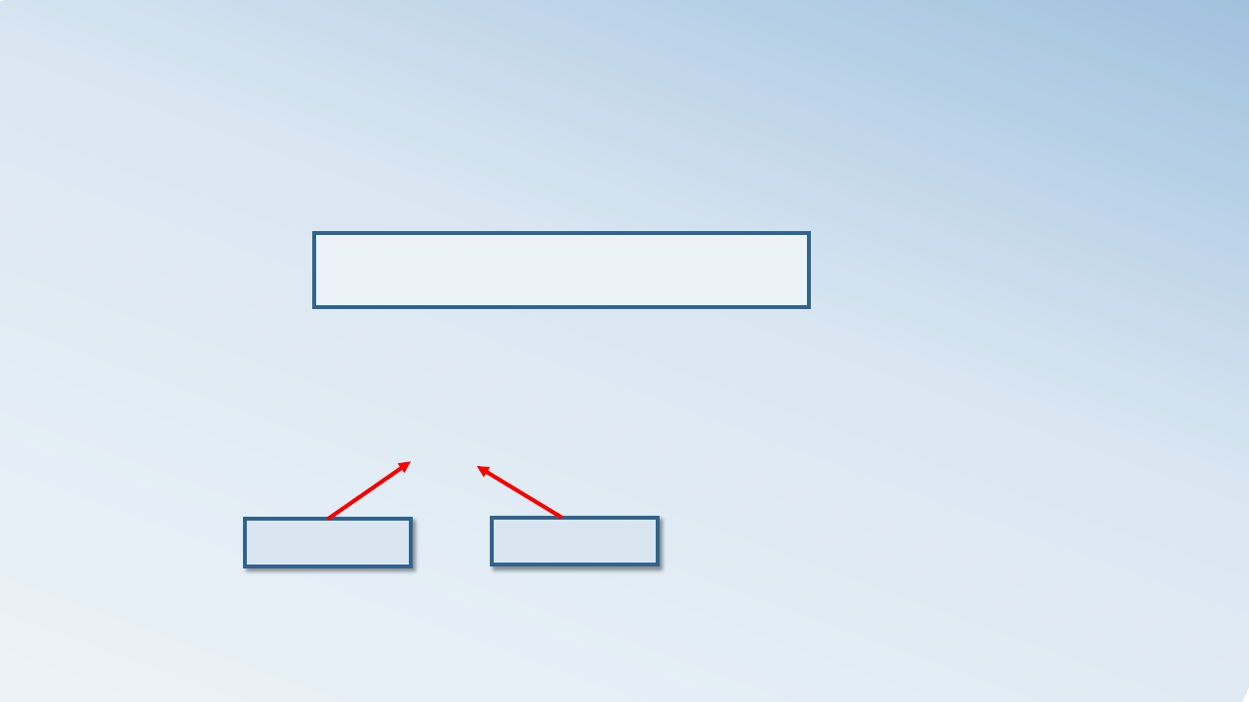
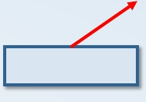
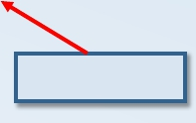
二维数组
某个一维数组的每一个元素都是一个一维数组。这种数
组我们叫做二维数组。
格式：
类型名 数组名[行数][列数]
例如：
int arr[2][3];// 定义一个含有2行3列的整型数组
行数
列数
15

Slide 17
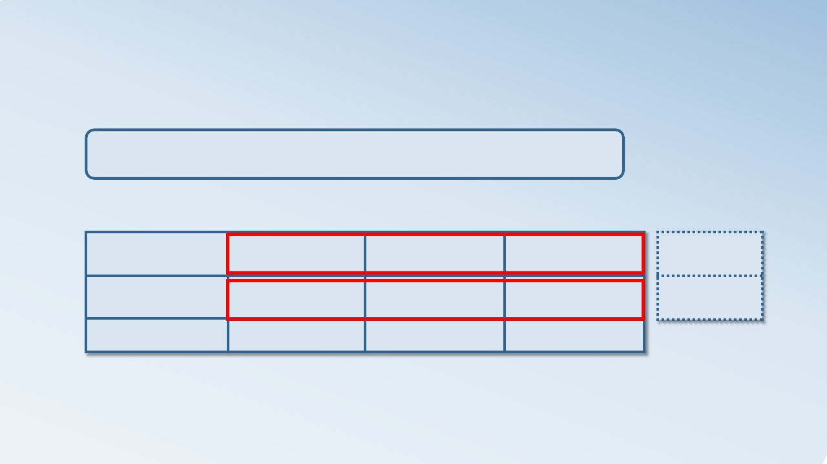
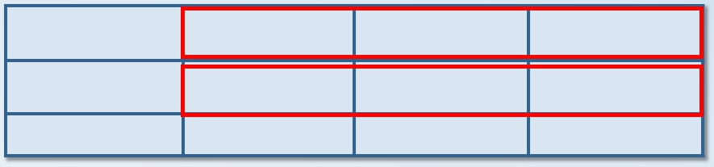

二维数组
int
a[2][3];
我们可以将二维数组逻辑的看成一个二维矩阵
a[0]
a[1]
16
第1行 | a[0][0] | a[0][1] | a[0][2]
第2行
 | a[1][0] | a[1][1] | a[1][2]
 | 第1列 | 第2列 | 第3列

Slide 18

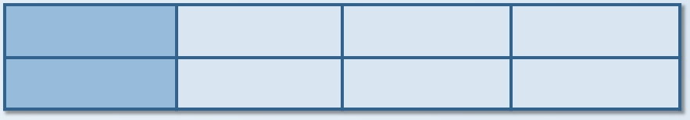
二维数组
二维数组的初始化
按行全部赋初值：
int x[2][3] = { { 1, 2, 3 }, { 4, 5, 6 } };
顺序全部赋初值：
int x[2][3] = { 1, 2, 3, 4, 5, 6 };
a[0] | a[0][0]1 | a[0][1]2 | a[0][2]3
a[1] | a[1][0]4 | a[1][1]5 | a[1][2]6
17

Slide 19


二维数组
二维数组的初始化
部分赋初值：（按存储顺序）
int x[2][3] = { 1, 2, 4 };
a[0] | a[0][0]1 | a[0][1]2 | a[0][2]4
a[1] | a[1][0]0 | a[1][1]0 | a[1][2]0
18

Slide 20
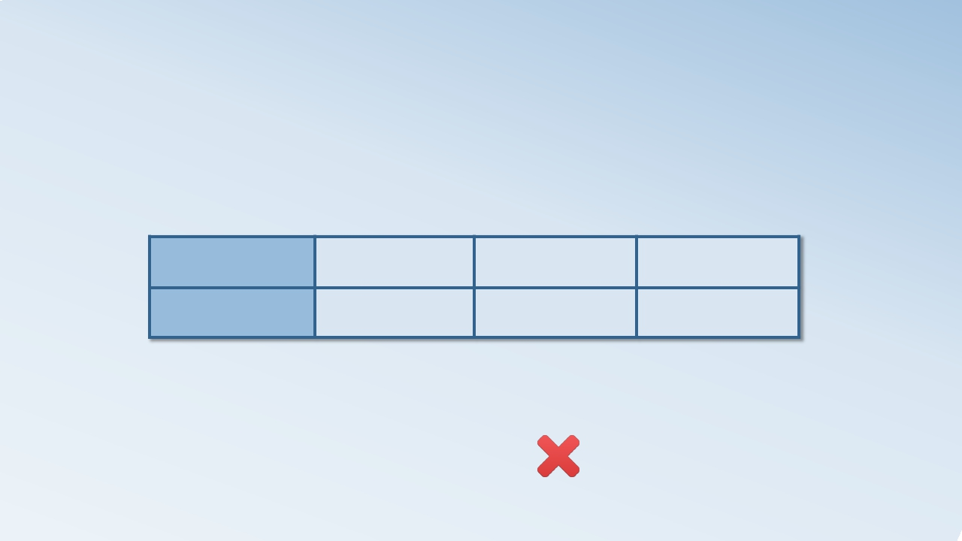


二维数组
二维数组的初始化
部分赋初值：（按行部分赋值）
int x[2][3] = { { 1, 2 }, { 4 } };
a[0] | a[0][0]1 | a[0][1]2 | a[0][2]0
a[1] | a[1][0]4 | a[1][1]0 | a[1][2]0
➢未赋值的元素均为0
➢要么按行赋值，要么按存储顺序赋值
int a[2][3]={ {1, 2}, 4, 5 ,6 };
19

Slide 21


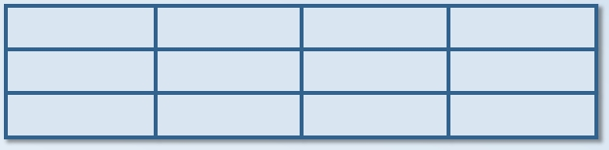
二维数组
二维数组的初始化
省略一维长度赋初值
定义时可省略一维长度！
（按行） int x[ ][3] = { { 1, 2, 3 }, { 4, 5, 6 }, { 7, 0, 0 } };
int a[ ][4] = { { 0, 0, 3 }, { 0 }, { 0, 10 } };
（按存储顺序） int x[ ][3] = { 1, 2, 3, 4, 5, 6, 7 };
注意：不能省略第二维长度！
20
0 | 0 | 3 | 0
0 | 0 | 0 | 0
0 | 10 | 0 | 0

Slide 22

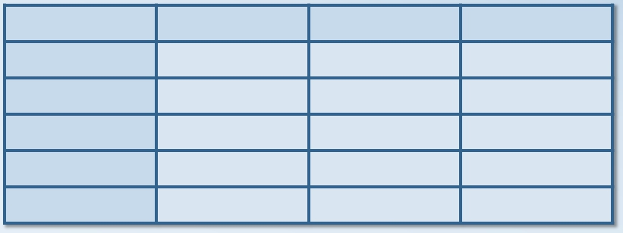
二维数组
例：一个学习小组有5个人，每个人有高数、英语、
C语言三门课的考试成绩。求全组分科的平均成绩。
-- | 高数 | 英语 | C语言
关羽 | 85 | 92 | 87
张飞 | 61 | 64 | 55
赵云 | 90 | 92 | 97
马超 | 80 | 87 | 88
黄忠 | 89 | 83 | 84
21

Slide 23
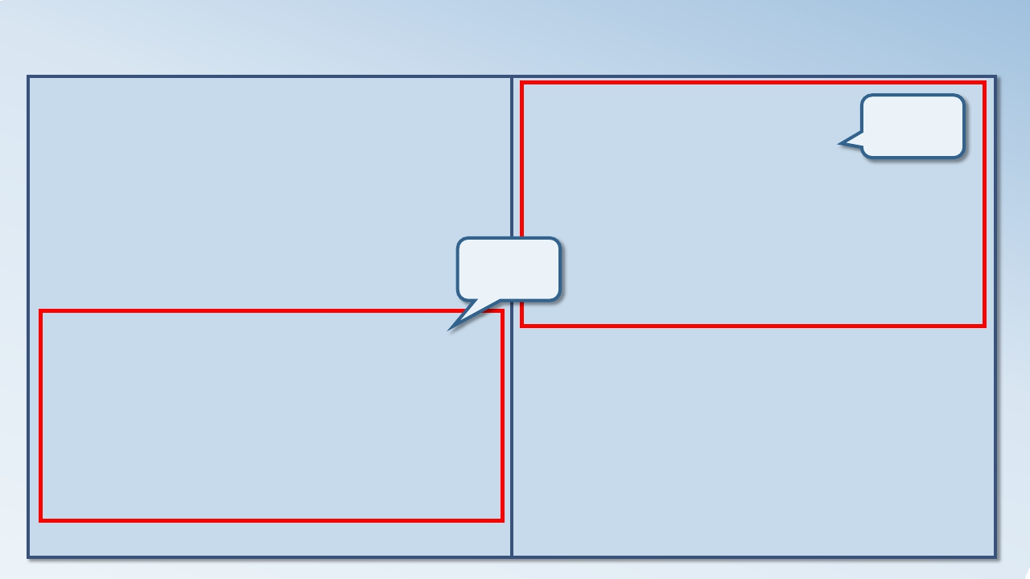
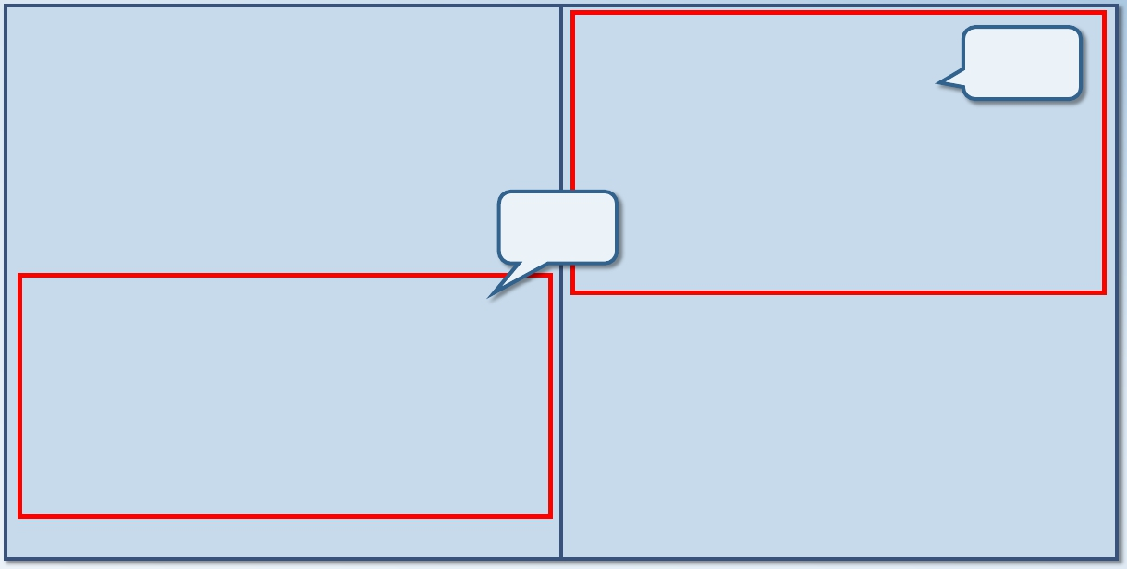


二维数组
#include <stdio.h>
int main(void)
{
for(i=0; i<3; i++)
{
sum = 0;
循环计算
平均信息
int i,j;
int arrScore[5][3]; // 存储所有学生成绩
double arrAve[3]; // 存储科目平均成绩
for(j=0; j<5; j++)
{
sum += arrScore[j][i];
int sum;
printf("请依次输入各科成绩\n");
循环接收
成绩信息
}
arrAve[i] = (double)sum / 5;
}
for(i=0; i<5; i++)
{
printf("第%d个学生的成绩:", i+1);
for(j=0; j<3; j++)
printf("数学平均分:%.2lf\n",
arrAve[0]);
printf("英语平均分:%.2lf\n",
{
}
arrAve[1]);
printf(“C语言平均分:%.2lf\n",
arrAve[2]);
return 0;
}
scanf("%d",&arrScore[i][j]);
}
22

Slide 24
二维数组
注意：
数组名的命名规则与变量的命名规则相同
二维数组中的元素的类型必须相同
二维数组在内存中仍然是按一维数组的方式存储的，先
行后列
p[i][j]是数组中第i+1行第j+1列的元素
23

Slide 25


本章授课内容
一维数组
二维数组
一维字符数组与字符串
24

Slide 26
一维字符数组与字符串
用于存放字符的一维数组称为一维字符数组。
字符数组的初始化：
传统的字符集合方式
char ch[5] = {'a', 'b', 'c', 'd', 'e'};
字符串字面值方式
char ch[3] = "abcde"; // 不检查越界
char ch[] = "abc"; <=> char ch[]={'a', 'b', 'c', '\0'};
25

Slide 27

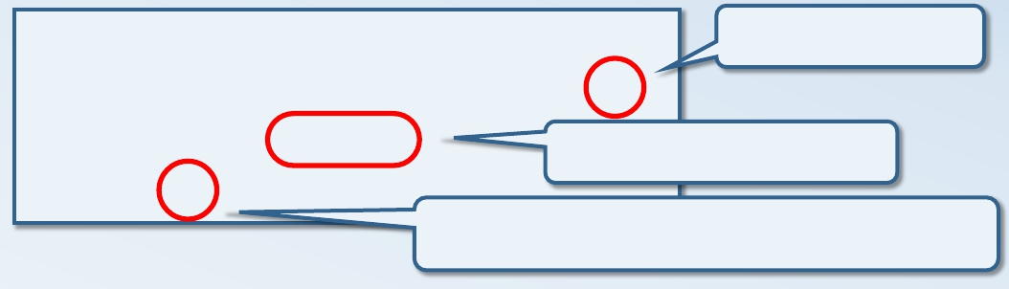
一维字符数组与字符串
字符串：连续的字符组成一个串，在内存中存放时，以'\0'为结束
标识。字符串的长度就是这个串中字符的个数，但是不包括'\0'。
在Ｃ语言中没有专门的字符串变量，通常用一个字符数组来存放一
个字符串。
字符数组和字符串的区别是：字符串的末尾有一个空字符
'\0'。
字符串可按如下方式声明并初始化：
char name[15] = {'G', 'u', 'a', 'n', 'Y', 'u', '\0'};
手工加入一个空字符
char name[15] = "GuanYu";
char name[] = "GuanYu";
系统将自动加入一个空字符
省略数组大小，系统自动计算大小为后面的字符
总数加1，最后一个元素存入一个空字符。
26

Slide 28
一维字符数组与字符串
字符串字节数：有多少个字符就占多少个字节，
'\0'。
包括
字符串的长度：从字符串第一个字符到第一个'\0'的
位置之前有几个字符。
"GuanYu"
"12345678"
"12\t\n"
"abced\r\0"
"ab\0ced\r\0"
27

Slide 29
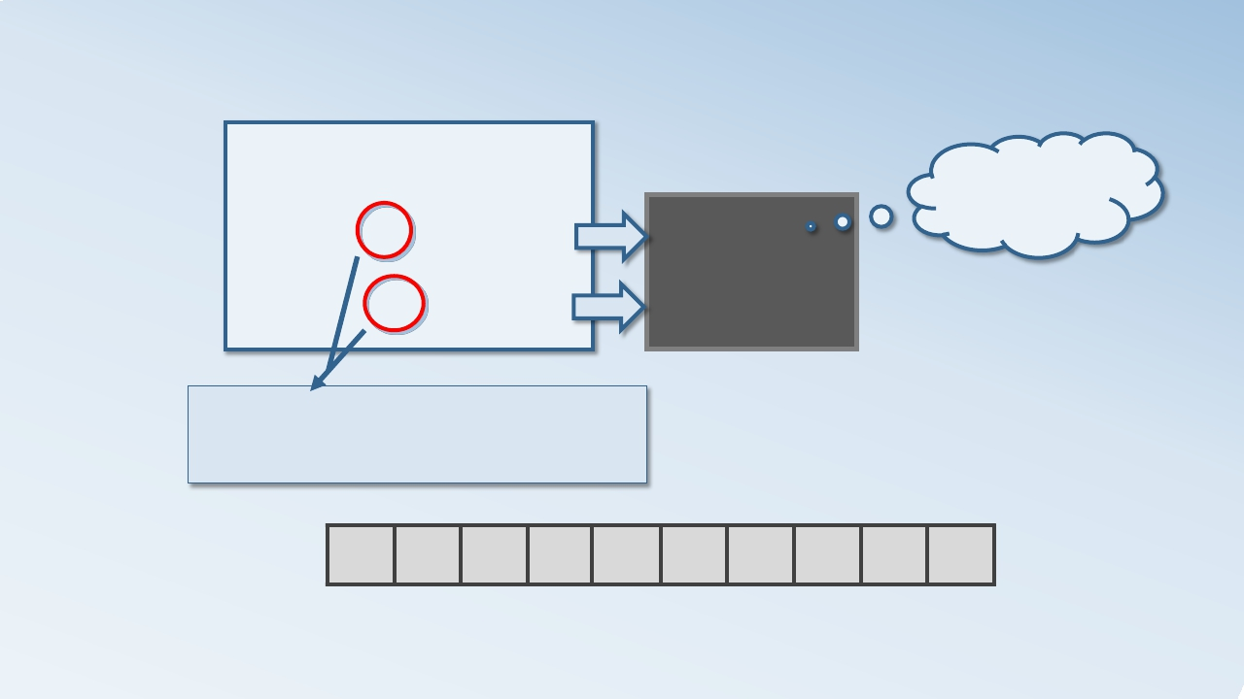
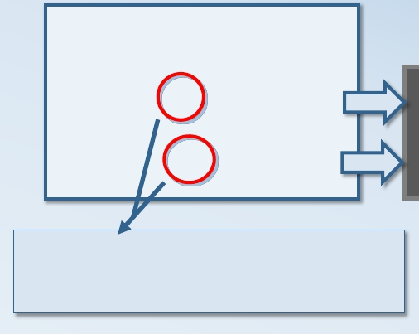

一维字符数组与字符串
char name[10];
scanf("%s", name);
printf("%s", name);
格式描述串中使用转换字符
串“%s”
使用 scanf 时，
不能输入空格
Guan Yu
Guan
G
u
a
n
\0
28

Slide 30
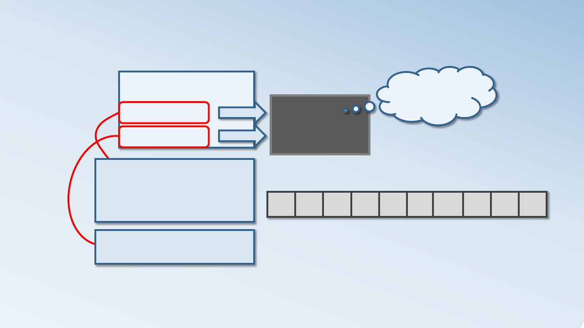
一维字符数组与字符串
使用 gets函
数允许输入空
格
char name[10];
gets(name);
puts(name);
Guan Yu
Guan Yu
从键盘上读入一个完整的行，
存入字符数组name。并用
空字符'\0'取代行尾的换行
符'\n'。
G
u
a
n
Y
u \0
把字符数组中的字符串输出
到显示器。
29

Slide 31

一维字符数组与字符串
字符串处理函数的实现是相同的，所以C标准进行了封装
与字符串有关的内置函数在头文件string.h中定义
要使用标准库字符串处理函数，程序前应该包含：
#include <string.h>
string.h
strlen
strcpy
strcmp
strcat
……
// 求字符串长度
// 字符串拷贝
// 字符串比较
// 字符串拼接
30

Slide 32
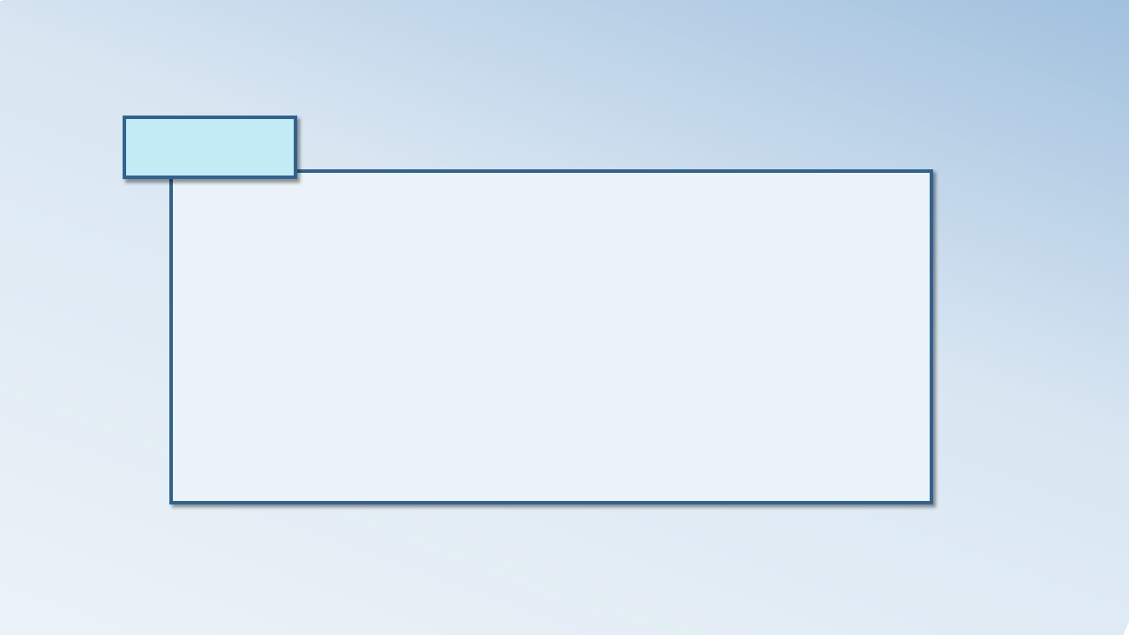
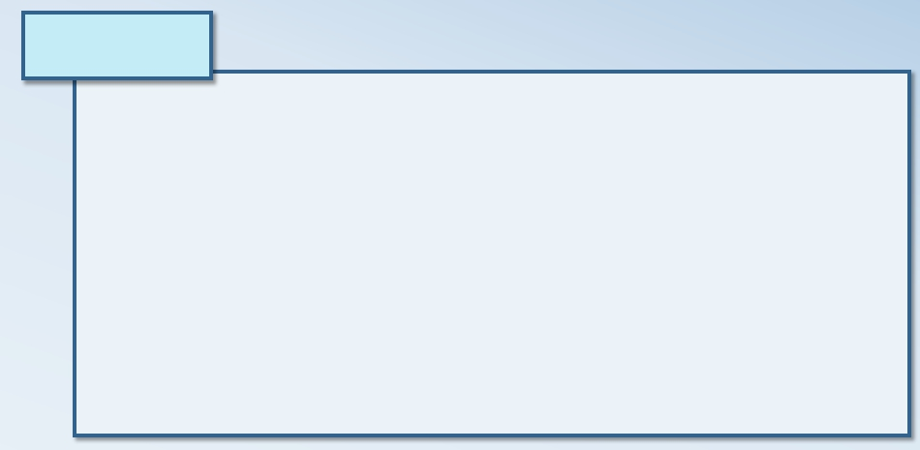
一维字符数组与字符串
strlen
语法
strlen(s);
描述
计算字符串s中字符的个数，并将字符的个数作
为函数的返回值。在计算字符个数时不计表示字符
串结束的空字符'\0'。
31

Slide 33
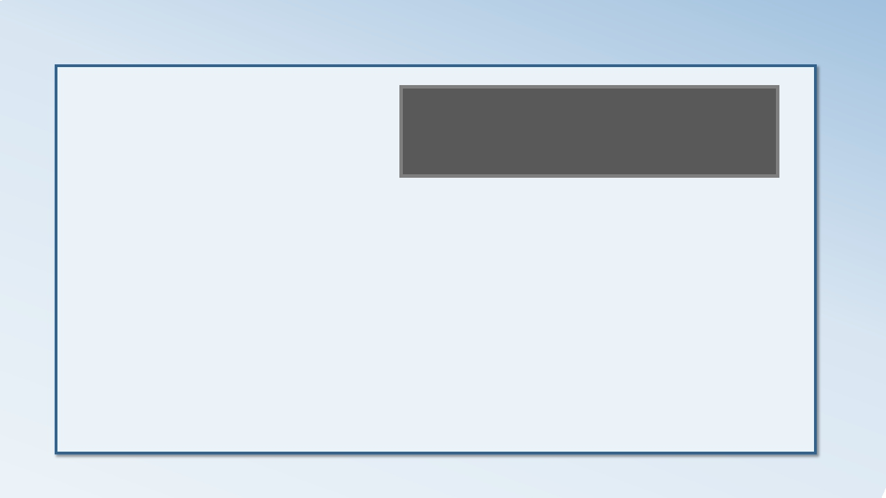
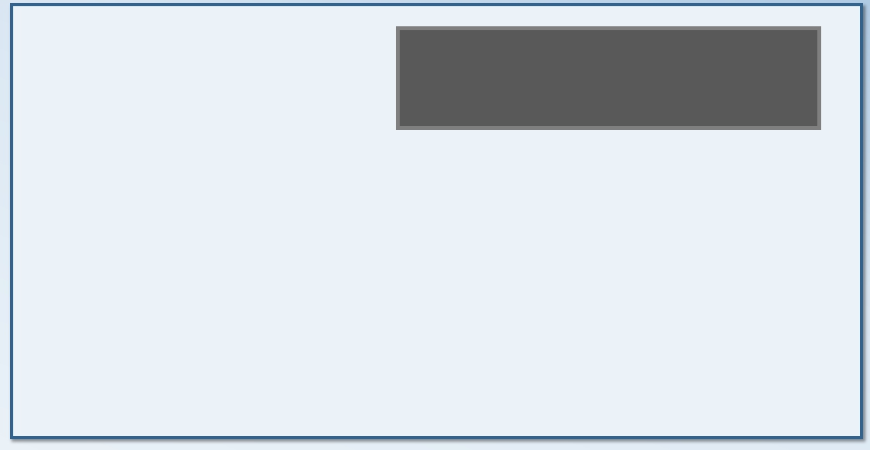
一维字符数组与字符串
#include <stdio.h>
#include <string.h>
int main(void)
string = Beijing length = 7
string = Shanghai length = 8
{
char arr[] = "Beijing";
int len1, len2;
len1 = strlen(arr);
len2 = strlen("Shanghai");
printf("string = %s length = %d\n", arr, len1);
printf("string = %s length = %d\n", "Shanghai", len2);
return 0;
}
32

Slide 34
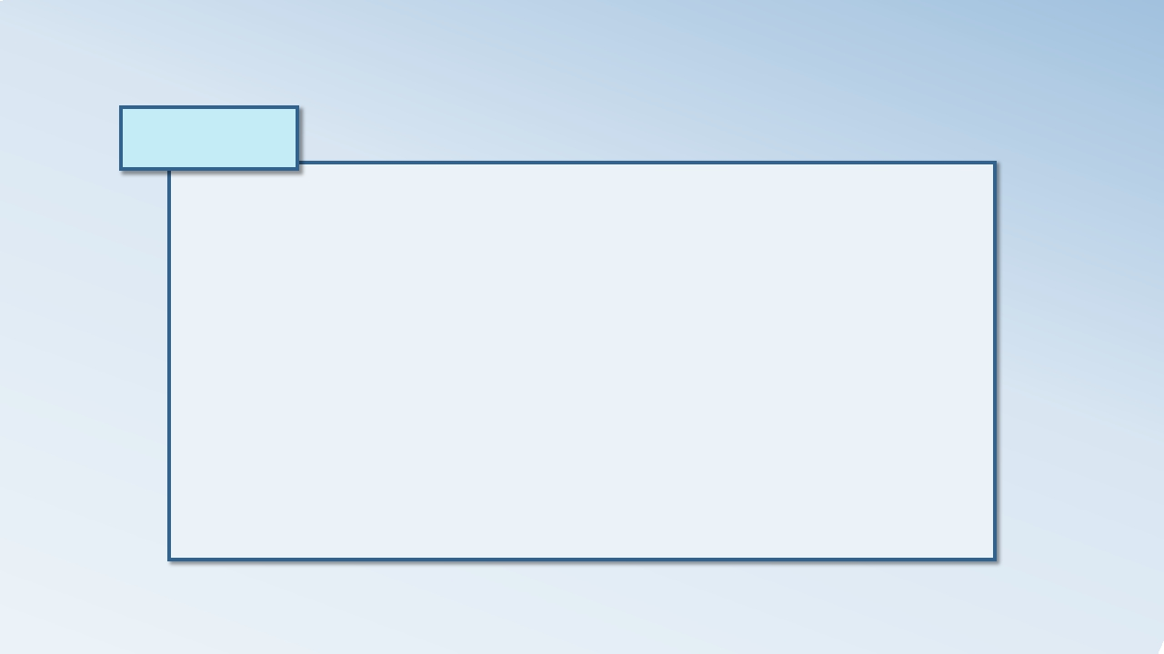
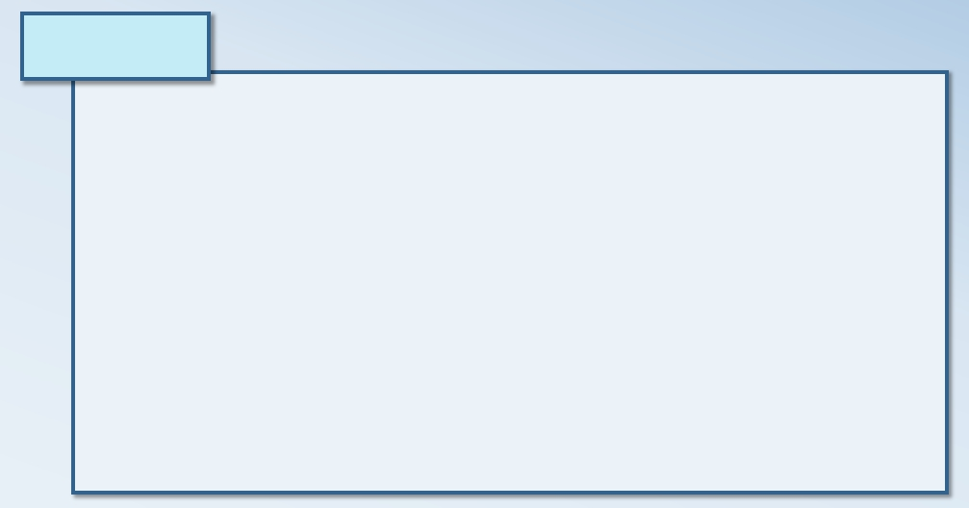
一维字符数组与字符串
strcpy
语法
strcpy(dest, src);
描述
其中，dest是目标字符串，src是源字符串。相当
于把字符数组src中的字符串拷贝到字符数组dest中。
结束标志'\0'也一同拷贝。src可以是一个字符串常量。
字符数组dest应足够大，以保证字符串复制不越界。
33

Slide 35

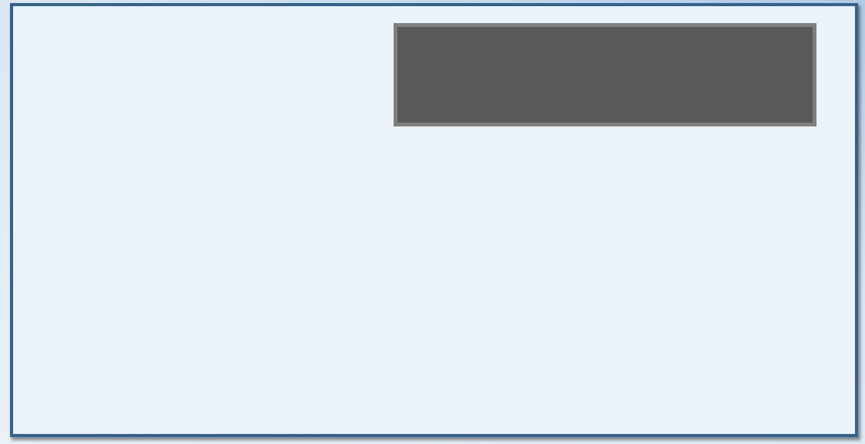
一维字符数组与字符串
#include <stdio.h>
#include <string.h>
int main(void)
源字符串 = We change lives
目标字符串 = We change lives
{
char source[] = "We change lives";
char target[20];
strcpy(target, source);
printf("源字符串 = %s\n", source);
printf("目标字符串 = %s\n", target);
return 0;
}
34

Slide 36
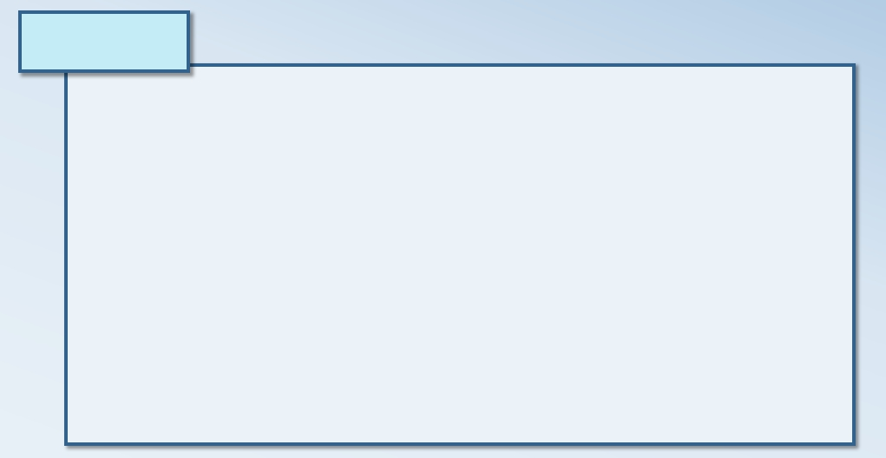
一维字符数组与字符串
strcmp
语法
strcmp(str1, str2);
描述
按照ASCII码顺序比较字符串str1和str2的大小，
比较的结果由函数返回。在两个字符串str1和str2相同
时返回0；字符串str1大于字符串str2时返回一个正值，
否则就返回负值。
35

Slide 37


一维字符数组与字符串
#include <stdio.h>
#include <string.h>
int main(void)
{
char username[15], pwd[15];
printf("请输入用户名：");
gets(username);
printf("请输入密码： ");
请输入用户名： john
请输入密码： 123456
用户名或密码无效
请输入用户名：John
请输入密码： 123456
您已成功登录
gets(pwd);
if((strcmp(username,"John")==0) && (strcmp(pwd,"123456")==0))
printf("您已成功登录\n");
else
printf("用户名或密码无效\n");
return 0;
}
36

Slide 38
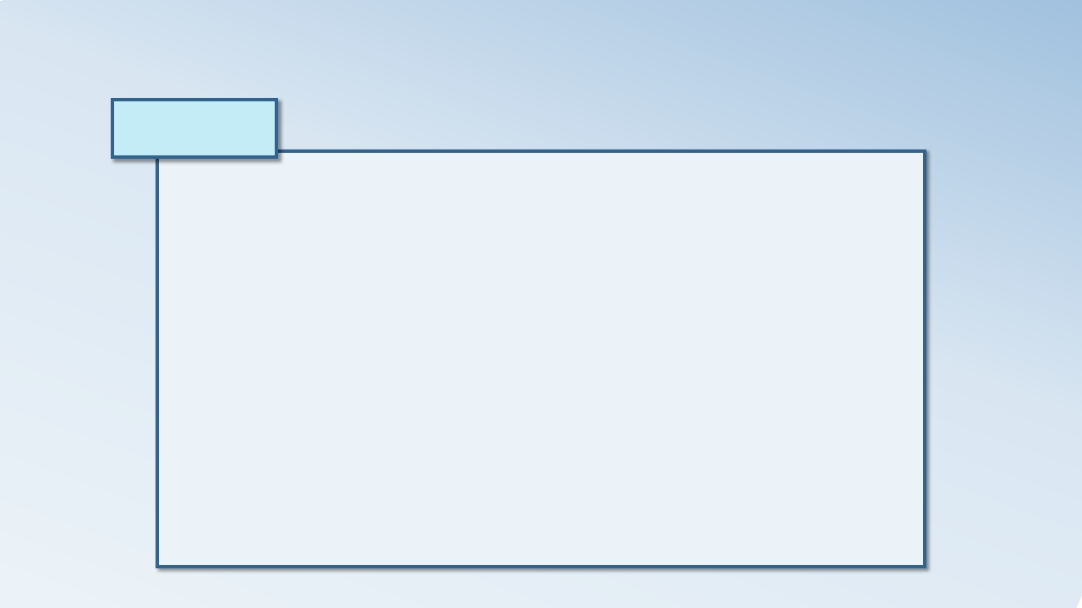
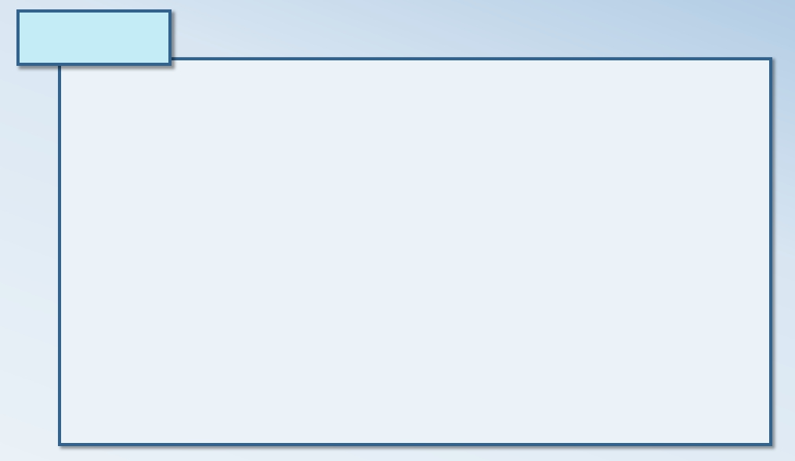
一维字符数组与字符串
strcat
语法
strcat(dest, src)
描述
把字符串 src中的字符串连接到字符串 dest中字
符串的后面。本函数返回值是字符数组dest的首地址。
连接后字符串的总长度将是字符串 src 的长度加上字
符串 dest的长度。目标字符串dest的大小应足够存储
最终的字符串。
37

Slide 39
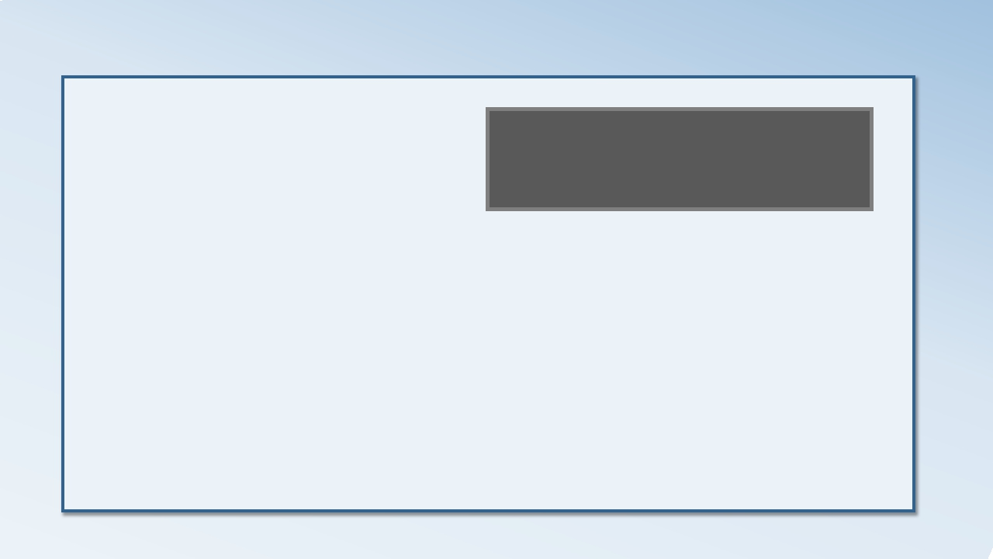
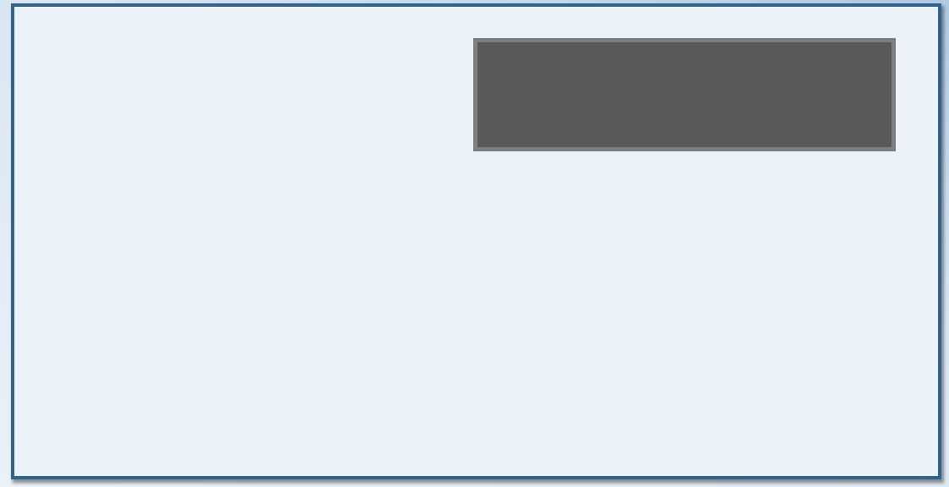
一维字符数组与字符串
#include<stdio.h>
#include<string.h>
源字符串 = is very good
目标字符串 = ACCP 4.0 is very good
int main(void)
{
char source_string[] = "is very good";
char target_string[30] = "ACCP 4.0 ";
strcat(target_string, source_string);
printf("源字符串 = %s\n", source_string);
printf("目标字符串 = %s\n", target_string);
return 0;
}
38

Slide 40


39

